Slide 1
학습관 커리큘럼 모바일웹 디자인 요청

Slide 2
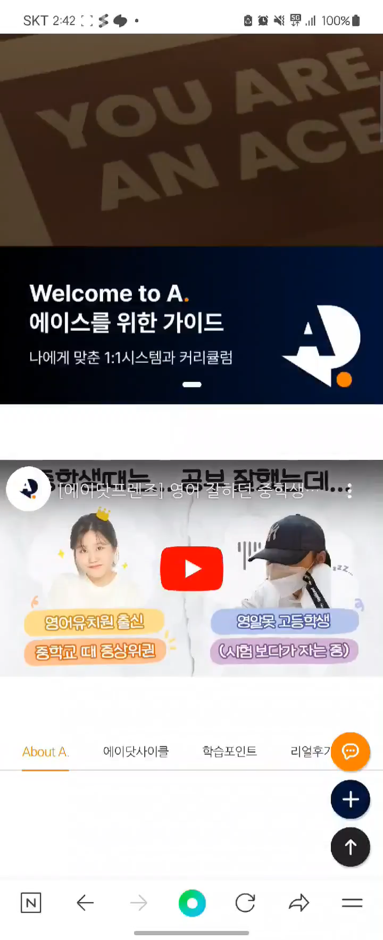
1 | 콘텐츠 영역 1) 하단에서 위로 나타나는 효과 2) 첫 로딩 시 재생 후 멈춤 상태 유지 3) 각 영역 클릭 시, 해당 페이지로 이동 - 첫번째 영역(영어 실력 향상 커리큘럼): 3p - 두번째 영역(내신 대비 커리큘럼): 8p - 세번째 영역(수능 집중 커리큘럼): 21p 4) 스크롤 시 다음 페이지(3p)로 넘김 *레퍼런스의 '시작부터 나에게 딱 맞는 진짜 개인 맞춤'과 동일한 효과
[① - 레퍼런스]
내신과 수능에 필요한
모든 것이 다 있는
에이닷. 커리큘럼
에이닷에는 영어 실력 향상 커리큘럼부터
내신 대비와 수능 집중 커리큘럼까지
모두 준비되어 있습니다.
1
영어 실력 향상
커리큘럼
1
1
내신 대비
커리큘럼
수능 집중
커리큘럼

Slide 3
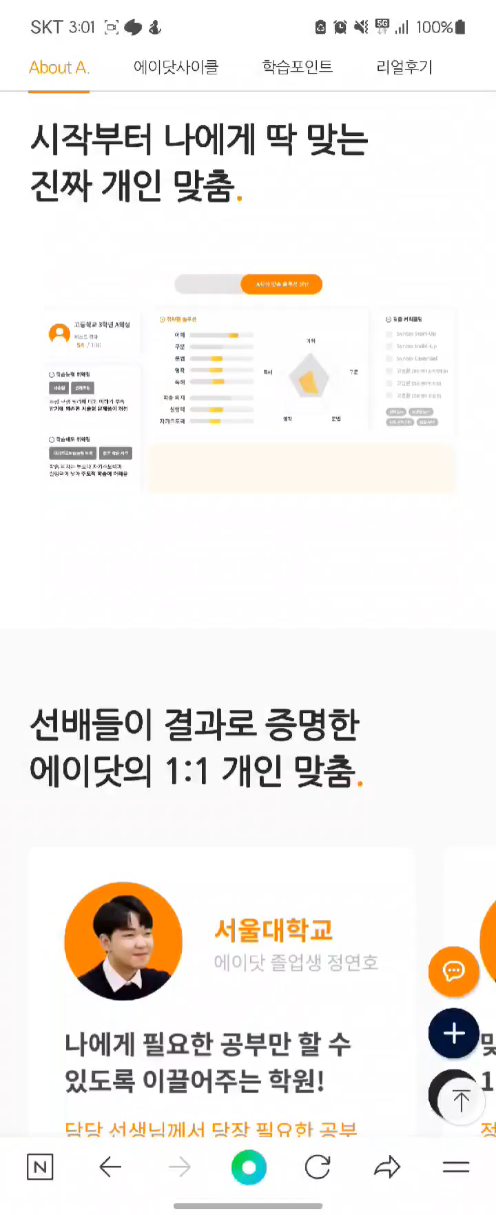
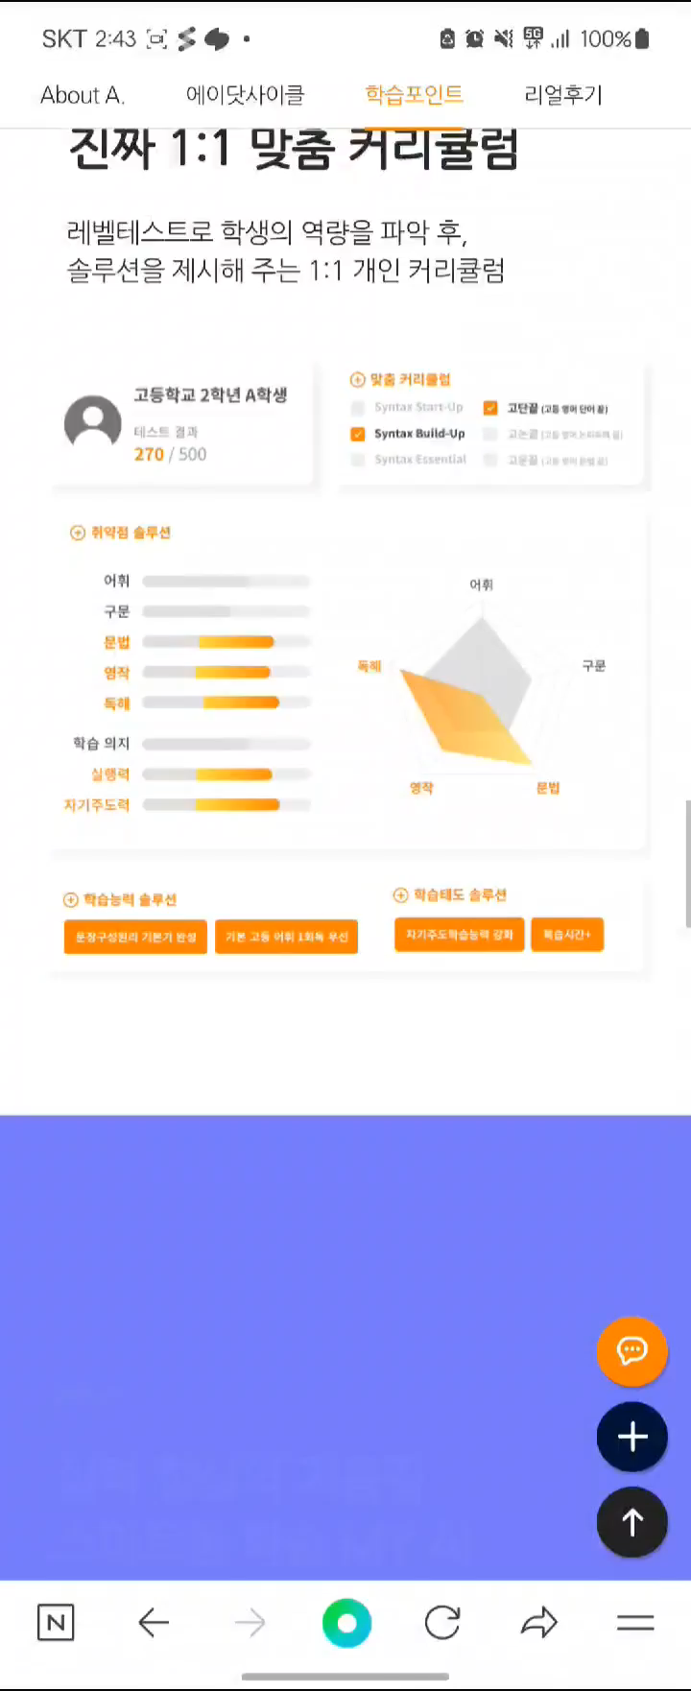

1 | 텍스트 영역 1) 네비게이션 바 (스크롤을 내려도 상단에 고정 및 노출) 2) 각 영역 클릭 시, 해당 페이지로 이동 - 첫번째 영역(영어 실력 향상 커리큘럼): 3p - 두번째 영역(내신 대비 커리큘럼): 8p - 세번째 영역(수능 집중 커리큘럼): 21p 3) 영역이 바뀔때 마다, 해당 영역 진하게 표시
2 | 콘텐츠 영역 1) 스크롤 시, 하단에서 위로 나타나는 효과 2) 로딩 후 멈춤 상태 유지
1
영어 실력 향상
1
내신 대비
1
[① - 레퍼런스]
[② - 레퍼런스]
수능 집중
영어 실력 향상 에이닷. 커리큘럼
내신과 수능 대비를 위한
영어 실력 향상 커리큘럼
단어
어떤 단어도 쉽게
암기 할 수 있게 만드는 고단끝
2
효율적으로
출제 빈도순 단어 구성과 단끝 AI BOOK을 통해
언제 어디서든 암기 가능
2
오래 기억에 남는
시각과 청각을 활용한 방법과 셀프 테스트로
장기간 기억이 가능
2
보다 쉽게
한글 발음, 단어 연상 그림, 기출 예문으로
단어 암기 쉽게 가능
2
약점 보완
나의 단어장을 활용하여 약점 단어
완전하게 암기 가능

Slide 4
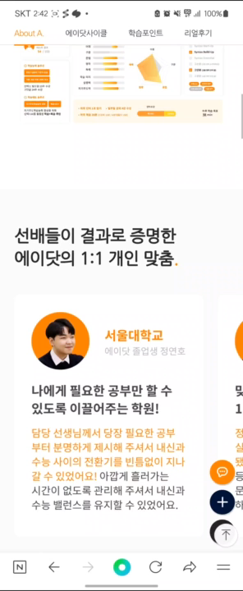
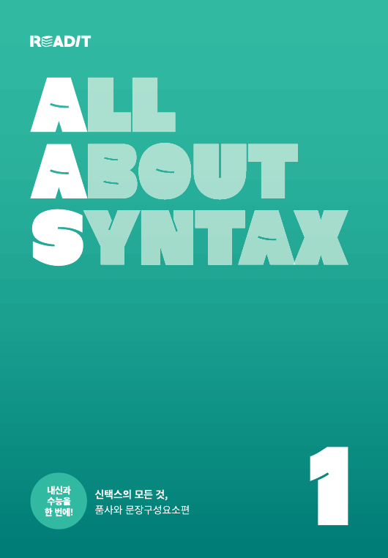
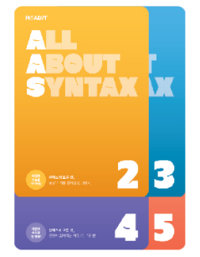
1 | 텍스트 영역 1) 네비게이션 바 (스크롤을 내려도 상단에 고정 및 노출) 2) 각 영역 클릭 시, 해당 페이지로 이동 - 첫번째 영역(영어 실력 향상 커리큘럼): 3p - 두번째 영역(내신 대비 커리큘럼): 8p - 세번째 영역(수능 집중 커리큘럼): 21p
2 | 콘텐츠 영역 1) 스크롤 시, 하단에서 위로 나타나는 효과 2) 로딩 후 멈춤 상태 유지
1
영어 실력 향상
1
내신 대비
1
[② - 레퍼런스]
수능 집중
해석
어떤 문장도 쉽게
해석할 수 있게 만드는 Syntax
입문 │ 기초 문법 용어 학습
2
All About Syntax 1
영어 기초의 모든 것을
3주 만에 단 한 권으로
끝내는 강의
(12강 │ 3주)
*더 쉽고 자세한 Start-up 강의도 있습니다. (40강 │ 10주)
기본 │ 필수 개념 및 해석 방법 학습
2
All About Syntax 2~5
고등 수준의 문장으로
기본 영어 개념을
학습하는 강의
(32강 │ 8주)
*더 쉽고 자세한 Build-up 강의도 있습니다. (40강 │ 10주)

Slide 5


1 | 텍스트 영역 1) 네비게이션 바 (스크롤을 내려도 상단에 고정 및 노출) 2) 각 영역 클릭 시, 해당 페이지로 이동 - 첫번째 영역(영어 실력 향상 커리큘럼): 3p - 두번째 영역(내신 대비 커리큘럼): 8p - 세번째 영역(수능 집중 커리큘럼): 21p
2 | 콘텐츠 영역 1) 스크롤 시, 하단에서 위로 나타나는 효과 2) 로딩 후 멈춤 상태 유지
1
영어 실력 향상
1
내신 대비
1
[② - 레퍼런스]
수능 집중
핵심 │ 문장 해석 적용과 어법 학습
2
Syntax Essential
내신과 수능 필수 문장으로
해석과 중요 어법을
동시에 학습하는 강의
(40강 │ 10주)
*수능 맞춤 Essential light 강의도 있습니다. (25강 │ 6주)
완성 │ 고난도 해석 학습
2
Syntax Applied
길고 복잡한 문장을
해석하는 방법을
학습하는 강의
(20강 │ 5주)

Slide 6


1 | 텍스트 영역 1) 네비게이션 바 (스크롤을 내려도 상단에 고정 및 노출) 2) 각 영역 클릭 시, 해당 페이지로 이동 - 첫번째 영역(영어 실력 향상 커리큘럼): 3p - 두번째 영역(내신 대비 커리큘럼): 8p - 세번째 영역(수능 집중 커리큘럼): 21p
2 | 콘텐츠 영역 1) 스크롤 시, 하단에서 위로 나타나는 효과 2) 로딩 후 멈춤 상태 유지
1
영어 실력 향상
1
내신 대비
1
[② - 레퍼런스]
수능 집중
독해
어떤 유형의 문제도
풀 수 있는 끝시리즈
기본 │ 기본 독해 학습
2
독해끝 입문편
독해의 기본 개념과 원리,
글의 주제를 파악하는 법을
학습하는 강의
(21강 │ 5주)
심화 │ 심화 독해 학습
2
고등 영어 논리독해 끝
추상적이고 어려운 지문을
쉽고 논리적으로 독해하는 방법을 학습하는 강의
(30강 │ 8주)

Slide 7
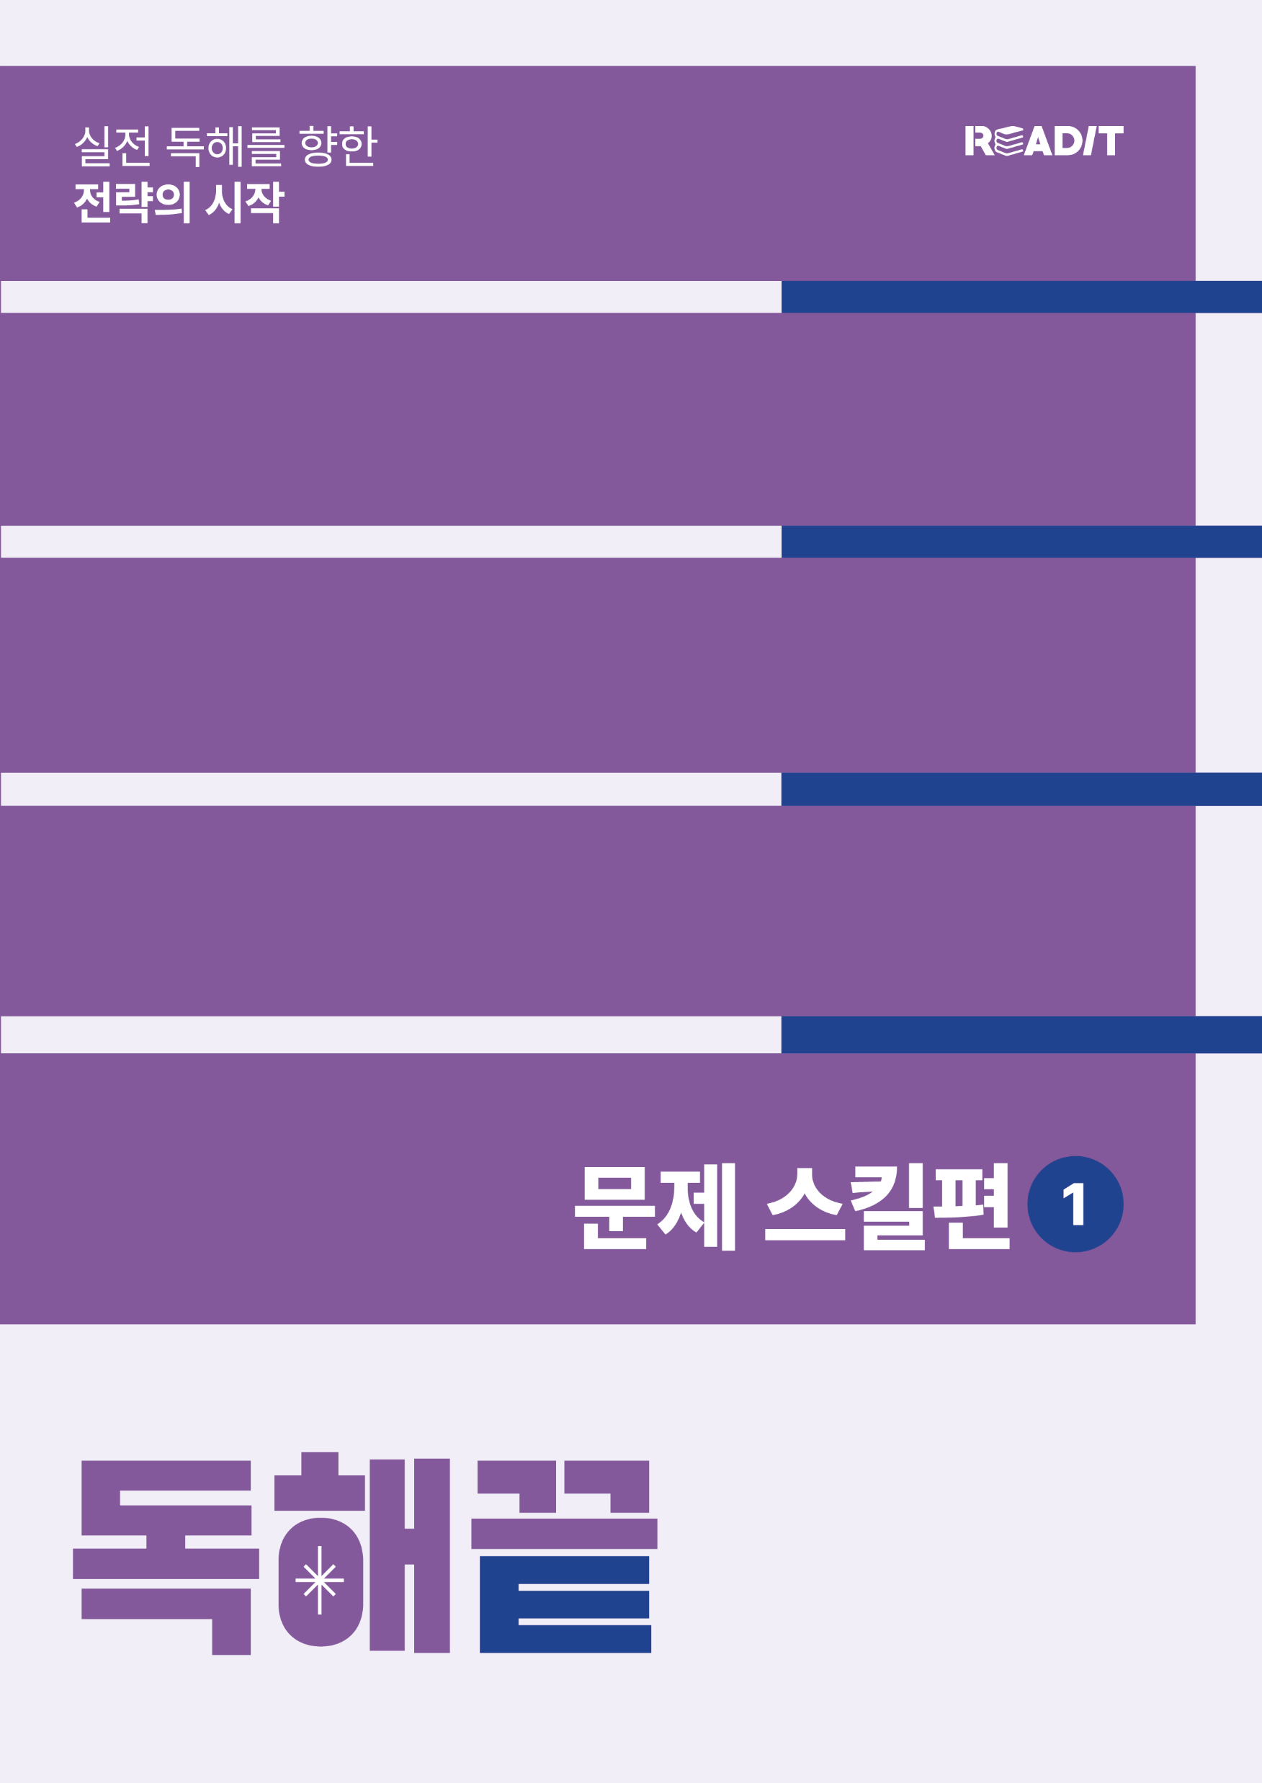
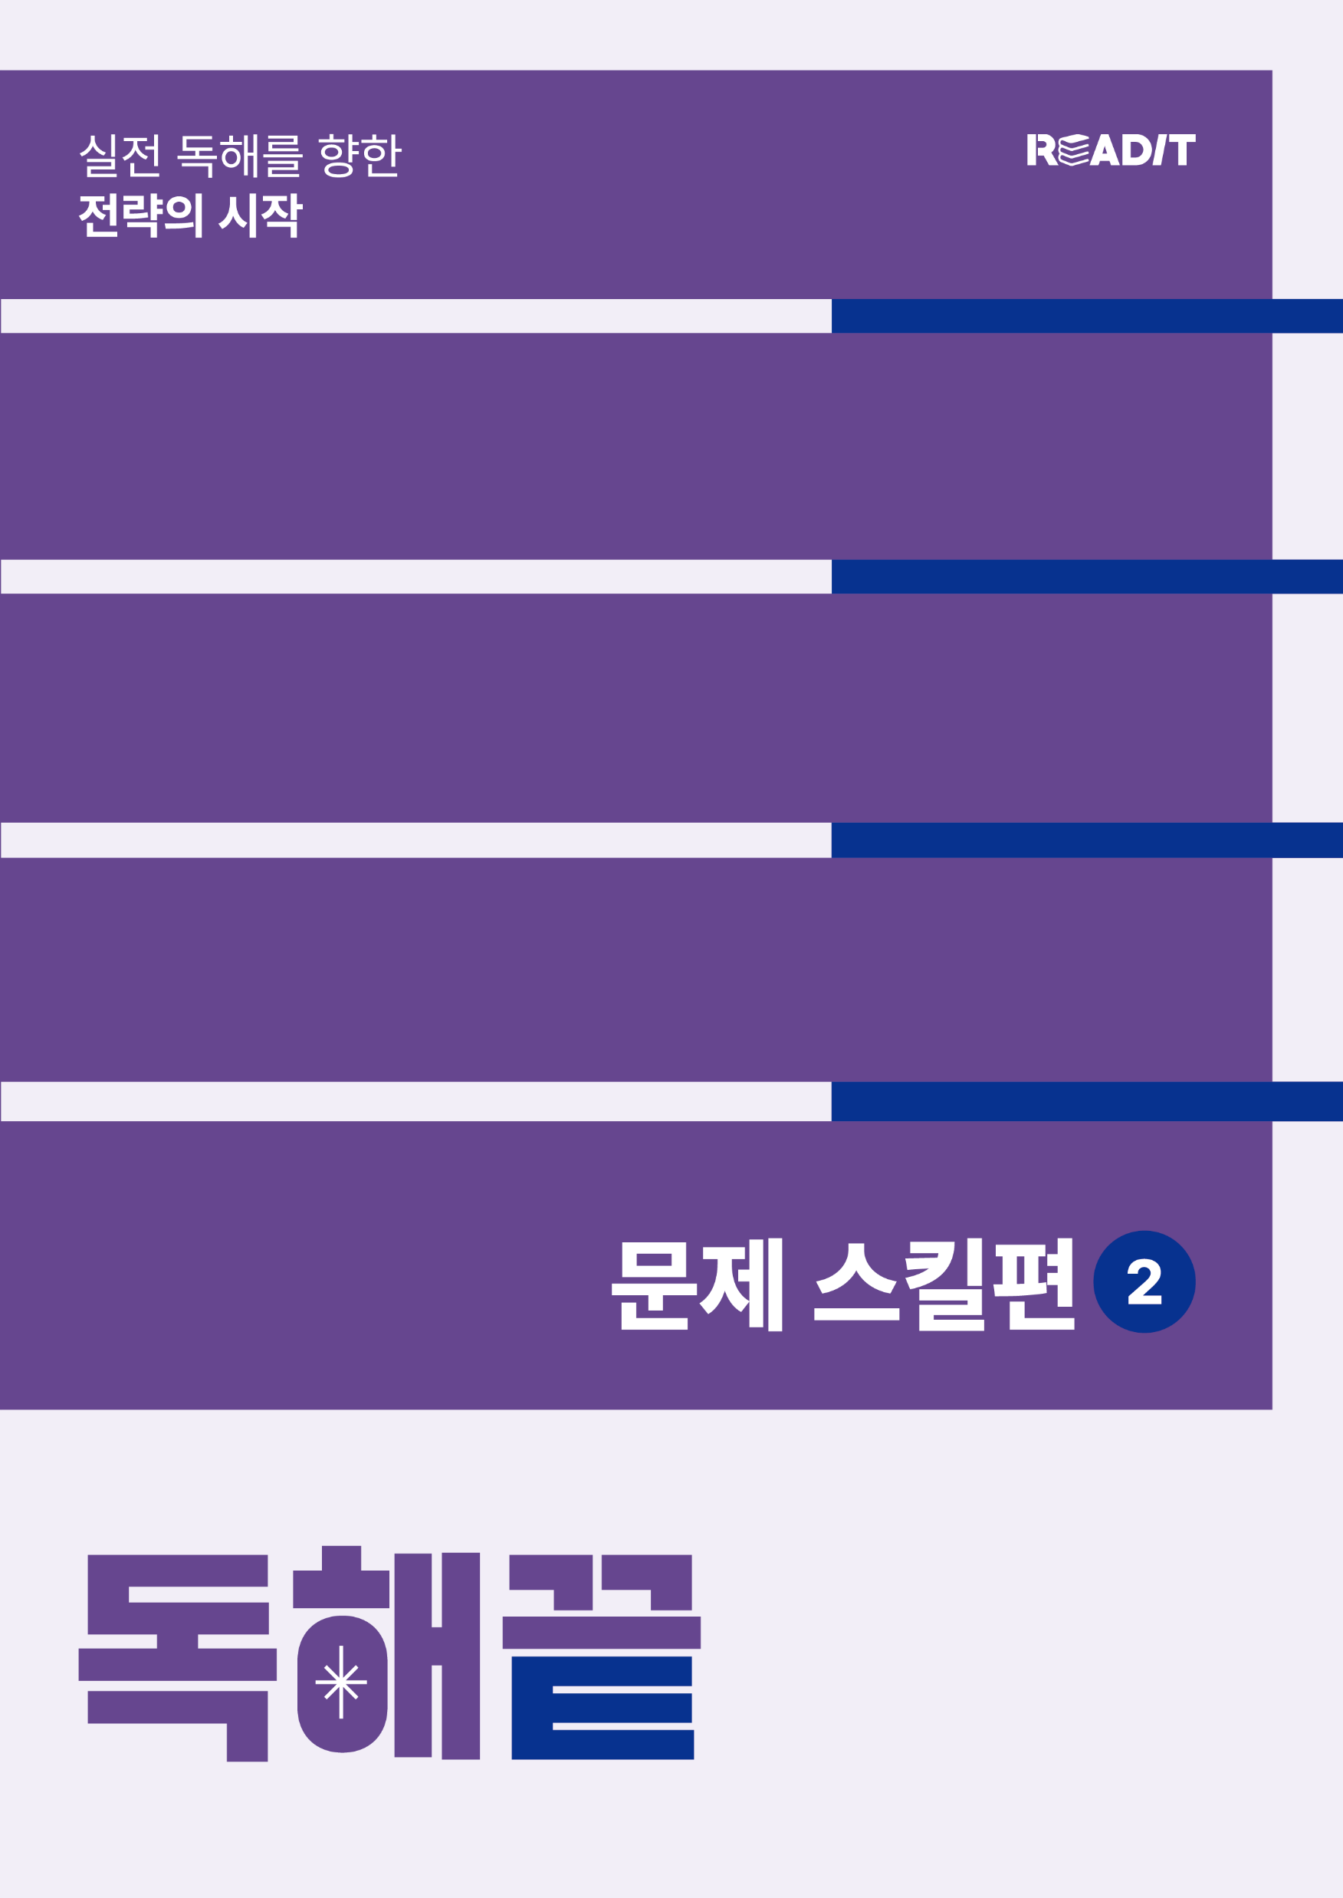
1 | 텍스트 영역 1) 네비게이션 바 (스크롤을 내려도 상단에 고정 및 노출) 2) 각 영역 클릭 시, 해당 페이지로 이동 - 첫번째 영역(영어 실력 향상 커리큘럼): 3p - 두번째 영역(내신 대비 커리큘럼): 8p - 세번째 영역(수능 집중 커리큘럼): 21p
2 | 콘텐츠 영역 1) 스크롤 시, 하단에서 위로 나타나는 효과 2) 로딩 후 멈춤 상태 유지
1
영어 실력 향상
1
내신 대비
1
[② - 레퍼런스]
수능 집중
문제 해결력 │ 문제풀이 스킬 학습
2
독해끝 문제 스킬편 1,2
빠르고 정확하게 문제를
풀 수 있도록 유형별 스킬을 학습하는 강의
(30강 │ 7주)

Slide 8
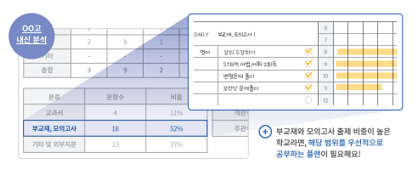
1 | 텍스트 영역 1) 네비게이션 바 (스크롤을 내려도 상단에 고정 및 노출) 2) 각 영역 클릭 시, 해당 페이지로 이동 - 첫번째 영역(영어 실력 향상 커리큘럼): 3p - 두번째 영역(내신 대비 커리큘럼): 8p - 세번째 영역(수능 집중 커리큘럼): 21p 3) 영역이 바뀔때 마다, 해당 영역 진하게 표시
2 | 콘텐츠 영역 1) 스크롤 시, 하단에서 위로 나타나는 효과 2) 로딩 후 멈춤 상태 유지
1
영어 실력 향상
1
내신 대비
1
[② - 레퍼런스]
수능 집중
내신 대비 에이닷. 커리큘럼
에이닷. 만의 특별한
내신 대비 커리큘럼
내신 관리
개인 맞춤 플랜을 통한
체계적인 내신 관리
2
개인의 학습 수준과 학교 출제 경향에 따라
달라지는 내신, 개인 맞춤 내신 전략과 플랜을
통해 체계적으로 공부합니다.

Slide 9
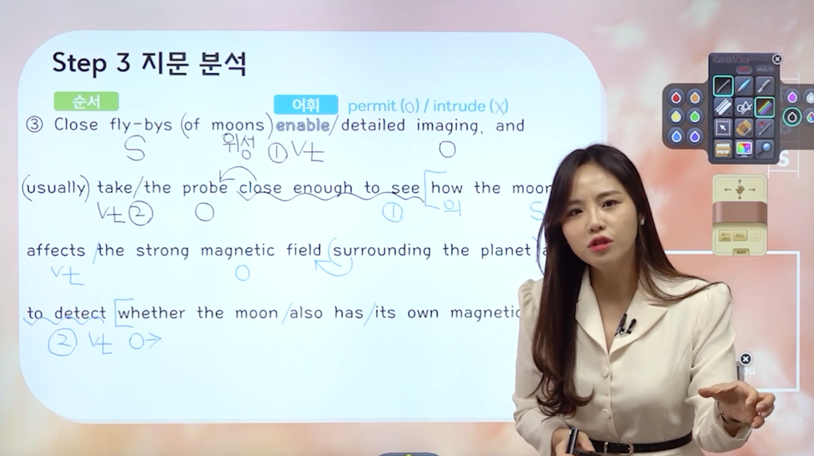
1 | 텍스트 영역 1) 네비게이션 바 (스크롤을 내려도 상단에 고정 및 노출) 2) 각 영역 클릭 시, 해당 페이지로 이동 - 첫번째 영역(영어 실력 향상 커리큘럼): 3p - 두번째 영역(내신 대비 커리큘럼): 8p - 세번째 영역(수능 집중 커리큘럼): 21p 3) 영역이 바뀔때 마다, 해당 영역 진하게 표시
2 | 콘텐츠 영역 1) 스크롤 시, 하단에서 위로 나타나는 효과 2) 로딩 후 멈춤 상태 유지
1
영어 실력 향상
1
내신 대비
1
[② - 레퍼런스]
수능 집중
내신 강의
출제 포인트만 콕 짚어
알려주는 내신 강의
2
기출 분석과 함께 중요 문장 위주의
학습이 필요한 내신, 내용 이해부터 해석, 어법까지
내신 강의에서 모두 배울 수 있습니다.

Slide 10
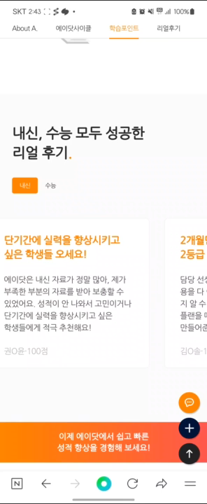
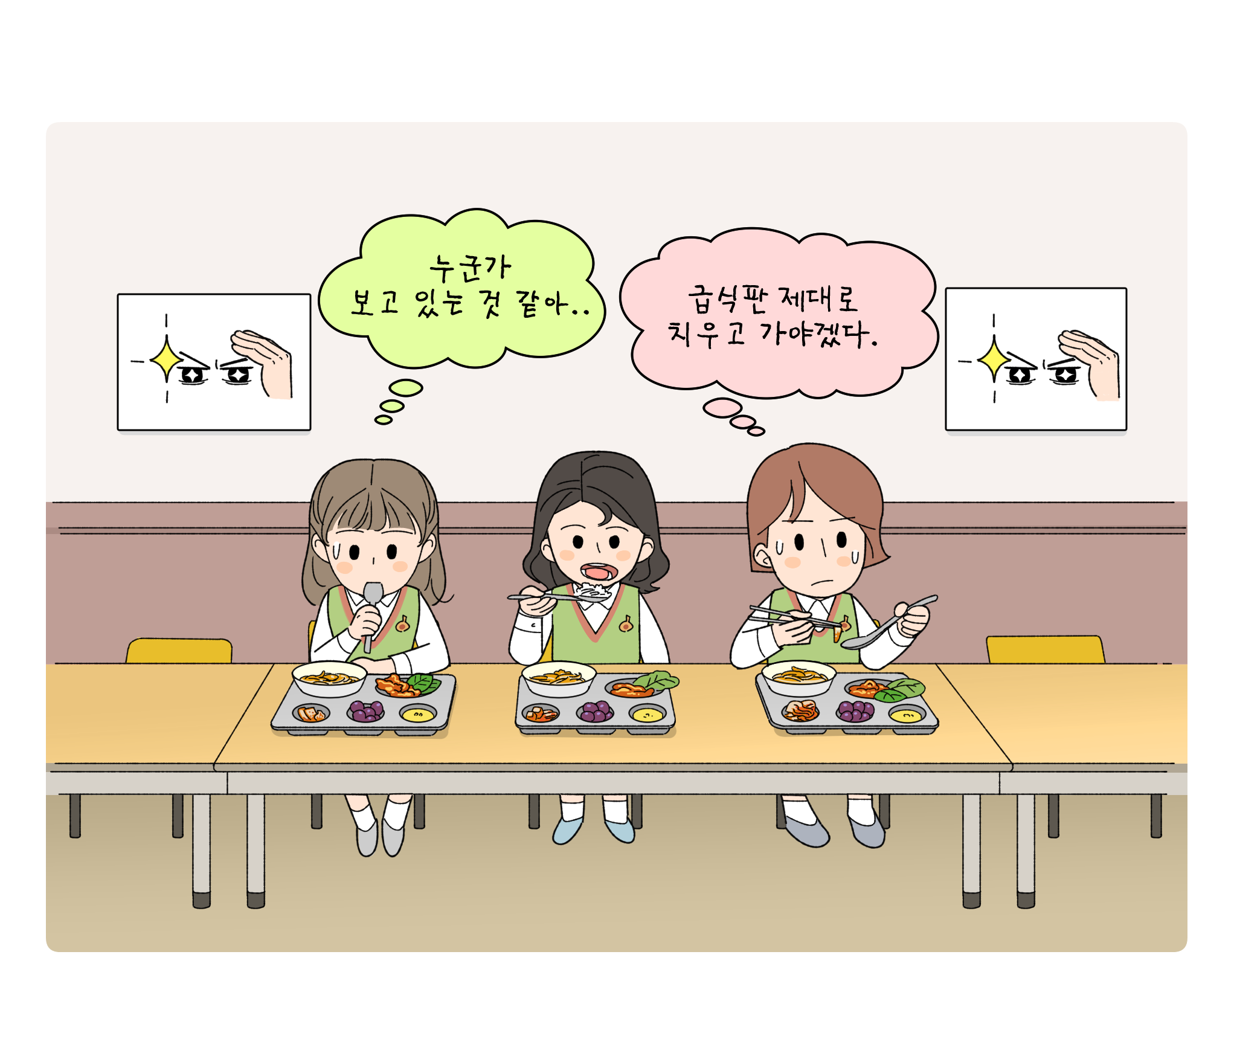
1 | 텍스트 영역 1) 네비게이션 바 (스크롤을 내려도 상단에 고정 및 노출) 2) 각 영역 클릭 시, 해당 페이지로 이동 - 첫번째 영역(영어 실력 향상 커리큘럼): 3p - 두번째 영역(내신 대비 커리큘럼): 8p - 세번째 영역(수능 집중 커리큘럼): 21p
2 | 콘텐츠 영역 1) 스크롤 시, 하단에서 위로 나타나는 효과 2) 로딩 후 멈춤 상태 유지
3 | 콘텐츠 영역 1) 옆으로 계속 넘어가는 효과 (손으로 터치시, 멈춤 가능)
1
영어 실력 향상
1
내신 대비
1
[② - 레퍼런스]
수능 집중
내신 자료
단계적 학습으로 다양한 유형을
대비하는 내신 자료
2
STEP1. 소재와 내용을
그림으로 쉽게 이해

Slide 11
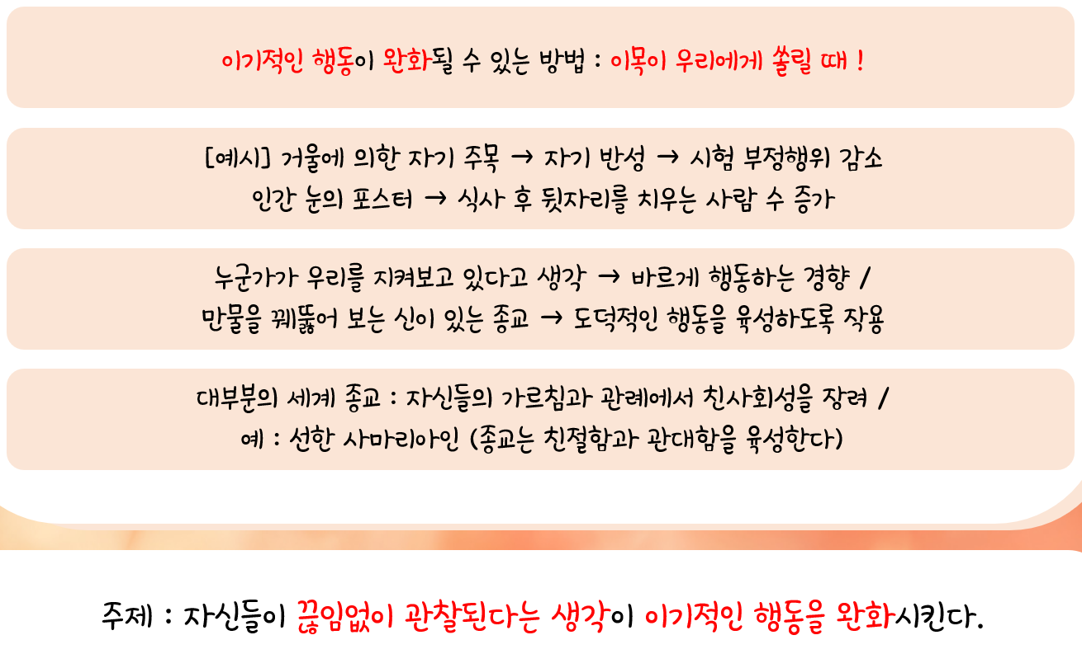
1
2
1 | 텍스트 영역 1) 네비게이션 바 (스크롤을 내려도 상단에 고정 및 노출) 2) 각 영역 클릭 시, 해당 페이지로 이동 - 첫번째 영역(영어 실력 향상 커리큘럼): 3p - 두번째 영역(내신 대비 커리큘럼): 8p - 세번째 영역(수능 집중 커리큘럼): 21p
2 | 콘텐츠 영역 1) 스크롤 시, 하단에서 위로 나타나는 효과 2) 로딩 후 멈춤 상태 유지
3 | 콘텐츠 영역 1) 옆으로 계속 넘어가는 효과 (손으로 터치시, 멈춤 가능)
1
영어 실력 향상
1
내신 대비
1
[② - 레퍼런스]
수능 집중
내신 자료
단계적 학습으로 다양한 유형을
대비하는 내신 자료
2
STEP2. 4단정리를 통한
내용 이해 및 주제 정리

Slide 12
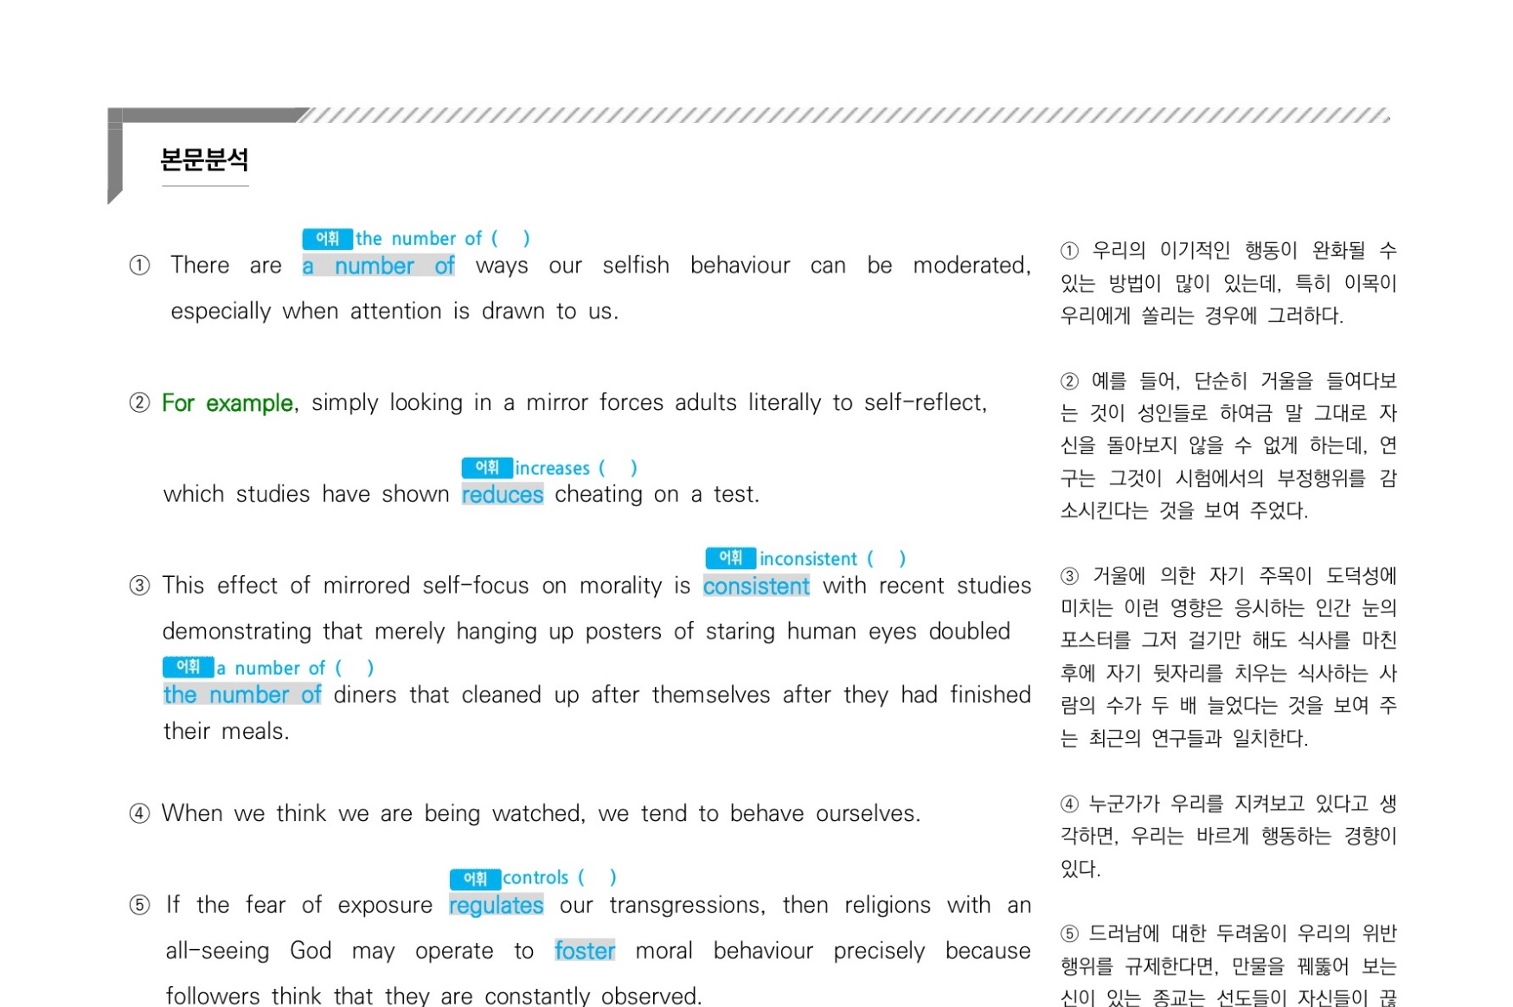
1 | 텍스트 영역 1) 네비게이션 바 (스크롤을 내려도 상단에 고정 및 노출) 2) 각 영역 클릭 시, 해당 페이지로 이동 - 첫번째 영역(영어 실력 향상 커리큘럼): 3p - 두번째 영역(내신 대비 커리큘럼): 8p - 세번째 영역(수능 집중 커리큘럼): 21p
2 | 콘텐츠 영역 1) 스크롤 시, 하단에서 위로 나타나는 효과 2) 로딩 후 멈춤 상태 유지
3 | 콘텐츠 영역 1) 옆으로 계속 넘어가는 효과 (손으로 터치시, 멈춤 가능)
1
영어 실력 향상
1
내신 대비
1
[② - 레퍼런스]
수능 집중
내신 자료
단계적 학습으로 다양한 유형을
대비하는 내신 자료
2
STEP3. 본문분석을 통한
해석 및 출제 포인트 학습

Slide 13
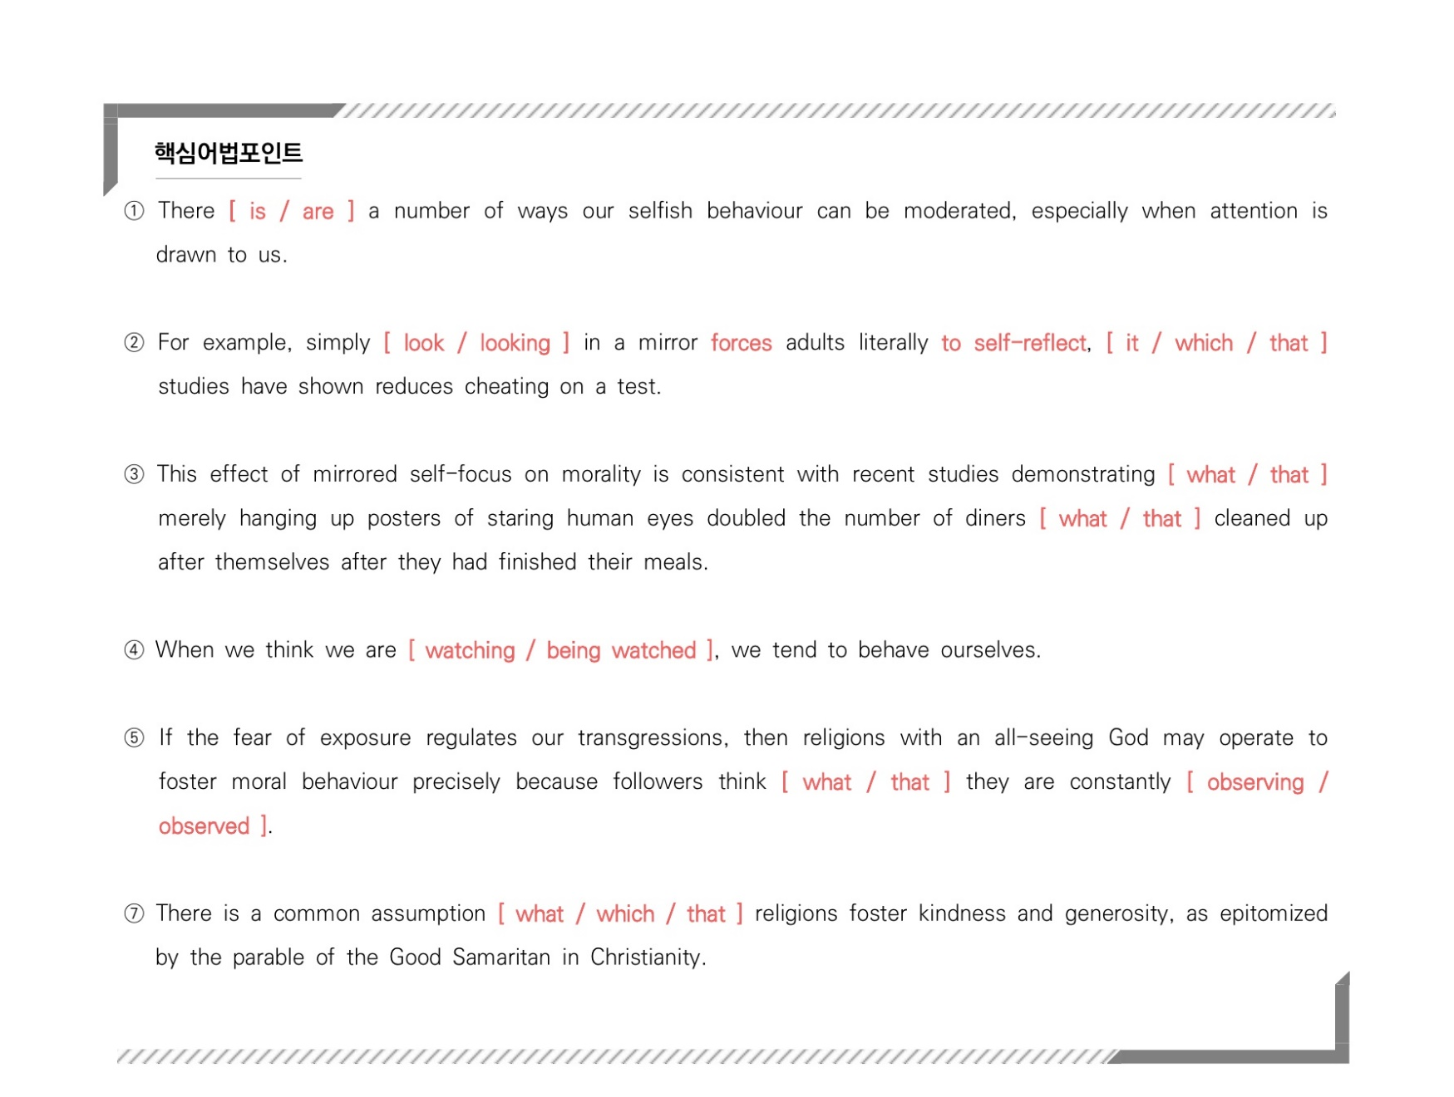
1 | 텍스트 영역 1) 네비게이션 바 (스크롤을 내려도 상단에 고정 및 노출) 2) 각 영역 클릭 시, 해당 페이지로 이동 - 첫번째 영역(영어 실력 향상 커리큘럼): 3p - 두번째 영역(내신 대비 커리큘럼): 8p - 세번째 영역(수능 집중 커리큘럼): 21p
2 | 콘텐츠 영역 1) 스크롤 시, 하단에서 위로 나타나는 효과 2) 로딩 후 멈춤 상태 유지
3 | 콘텐츠 영역 1) 옆으로 계속 넘어가는 효과 (손으로 터치시, 멈춤 가능)
1
영어 실력 향상
1
내신 대비
1
[② - 레퍼런스]
수능 집중
내신 자료
단계적 학습으로 다양한 유형을
대비하는 내신 자료
2
STEP4. 시험에 출제되는
핵심 어법 포인트만 집중 학습

Slide 14
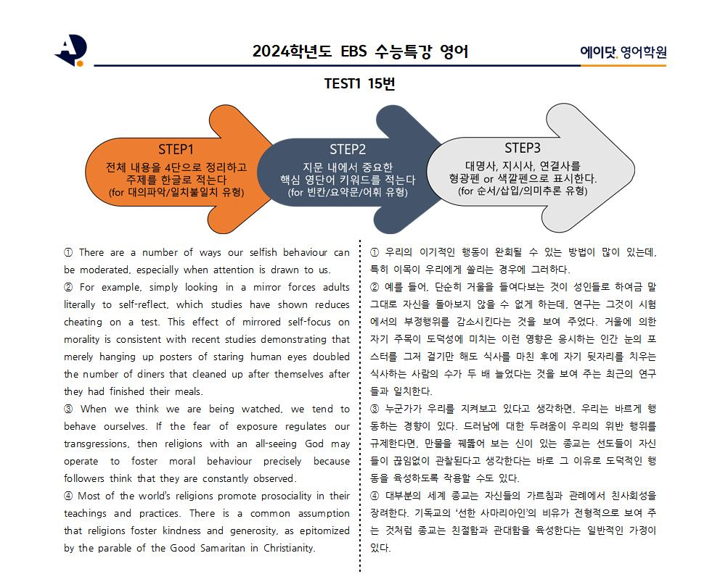
1 | 텍스트 영역 1) 네비게이션 바 (스크롤을 내려도 상단에 고정 및 노출) 2) 각 영역 클릭 시, 해당 페이지로 이동 - 첫번째 영역(영어 실력 향상 커리큘럼): 3p - 두번째 영역(내신 대비 커리큘럼): 8p - 세번째 영역(수능 집중 커리큘럼): 21p
2 | 콘텐츠 영역 1) 스크롤 시, 하단에서 위로 나타나는 효과 2) 로딩 후 멈춤 상태 유지
3 | 콘텐츠 영역 1) 옆으로 계속 넘어가는 효과 (손으로 터치시, 멈춤 가능)
1
영어 실력 향상
1
내신 대비
1
[② - 레퍼런스]
수능 집중
내신 자료
단계적 학습으로 다양한 유형을
대비하는 내신 자료
2
STEP5. 내용 이해 점검 및
순서 유형 대비

Slide 15
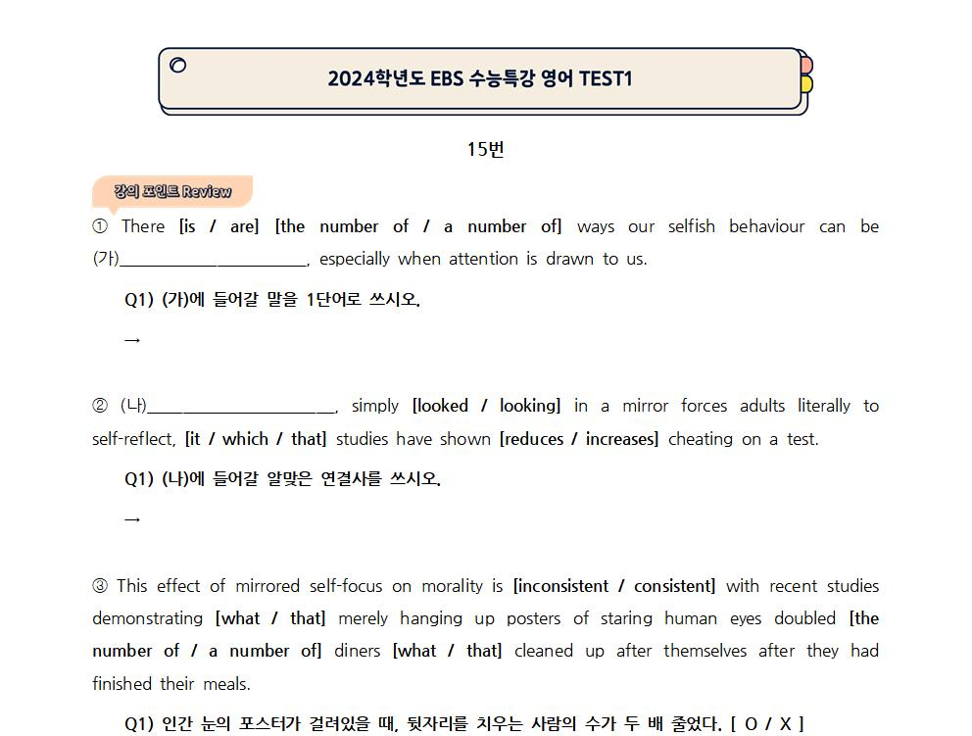
1 | 텍스트 영역 1) 네비게이션 바 (스크롤을 내려도 상단에 고정 및 노출) 2) 각 영역 클릭 시, 해당 페이지로 이동 - 첫번째 영역(영어 실력 향상 커리큘럼): 3p - 두번째 영역(내신 대비 커리큘럼): 8p - 세번째 영역(수능 집중 커리큘럼): 21p
2 | 콘텐츠 영역 1) 스크롤 시, 하단에서 위로 나타나는 효과 2) 로딩 후 멈춤 상태 유지
3 | 콘텐츠 영역 1) 옆으로 계속 넘어가는 효과 (손으로 터치시, 멈춤 가능)
1
영어 실력 향상
1
내신 대비
1
[② - 레퍼런스]
수능 집중
내신 자료
단계적 학습으로 다양한 유형을
대비하는 내신 자료
2
STEP6. 강의에서 학습한 내용을
복습 및 최종 점검

Slide 16
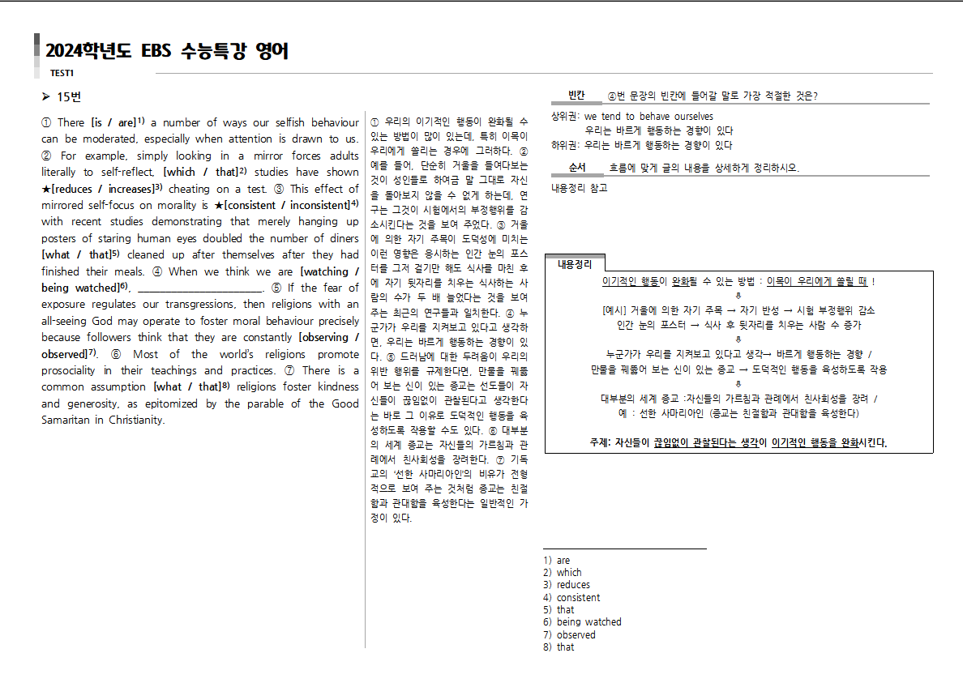
1 | 텍스트 영역 1) 네비게이션 바 (스크롤을 내려도 상단에 고정 및 노출) 2) 각 영역 클릭 시, 해당 페이지로 이동 - 첫번째 영역(영어 실력 향상 커리큘럼): 3p - 두번째 영역(내신 대비 커리큘럼): 8p - 세번째 영역(수능 집중 커리큘럼): 21p
2 | 콘텐츠 영역 1) 스크롤 시, 하단에서 위로 나타나는 효과 2) 로딩 후 멈춤 상태 유지
3 | 콘텐츠 영역 1) 옆으로 계속 넘어가는 효과 (손으로 터치시, 멈춤 가능)
1
영어 실력 향상
1
내신 대비
1
[② - 레퍼런스]
수능 집중
내신 자료
단계적 학습으로 다양한 유형을
대비하는 내신 자료
2
STEP7. 수준별 학습 포인트 점검

Slide 17
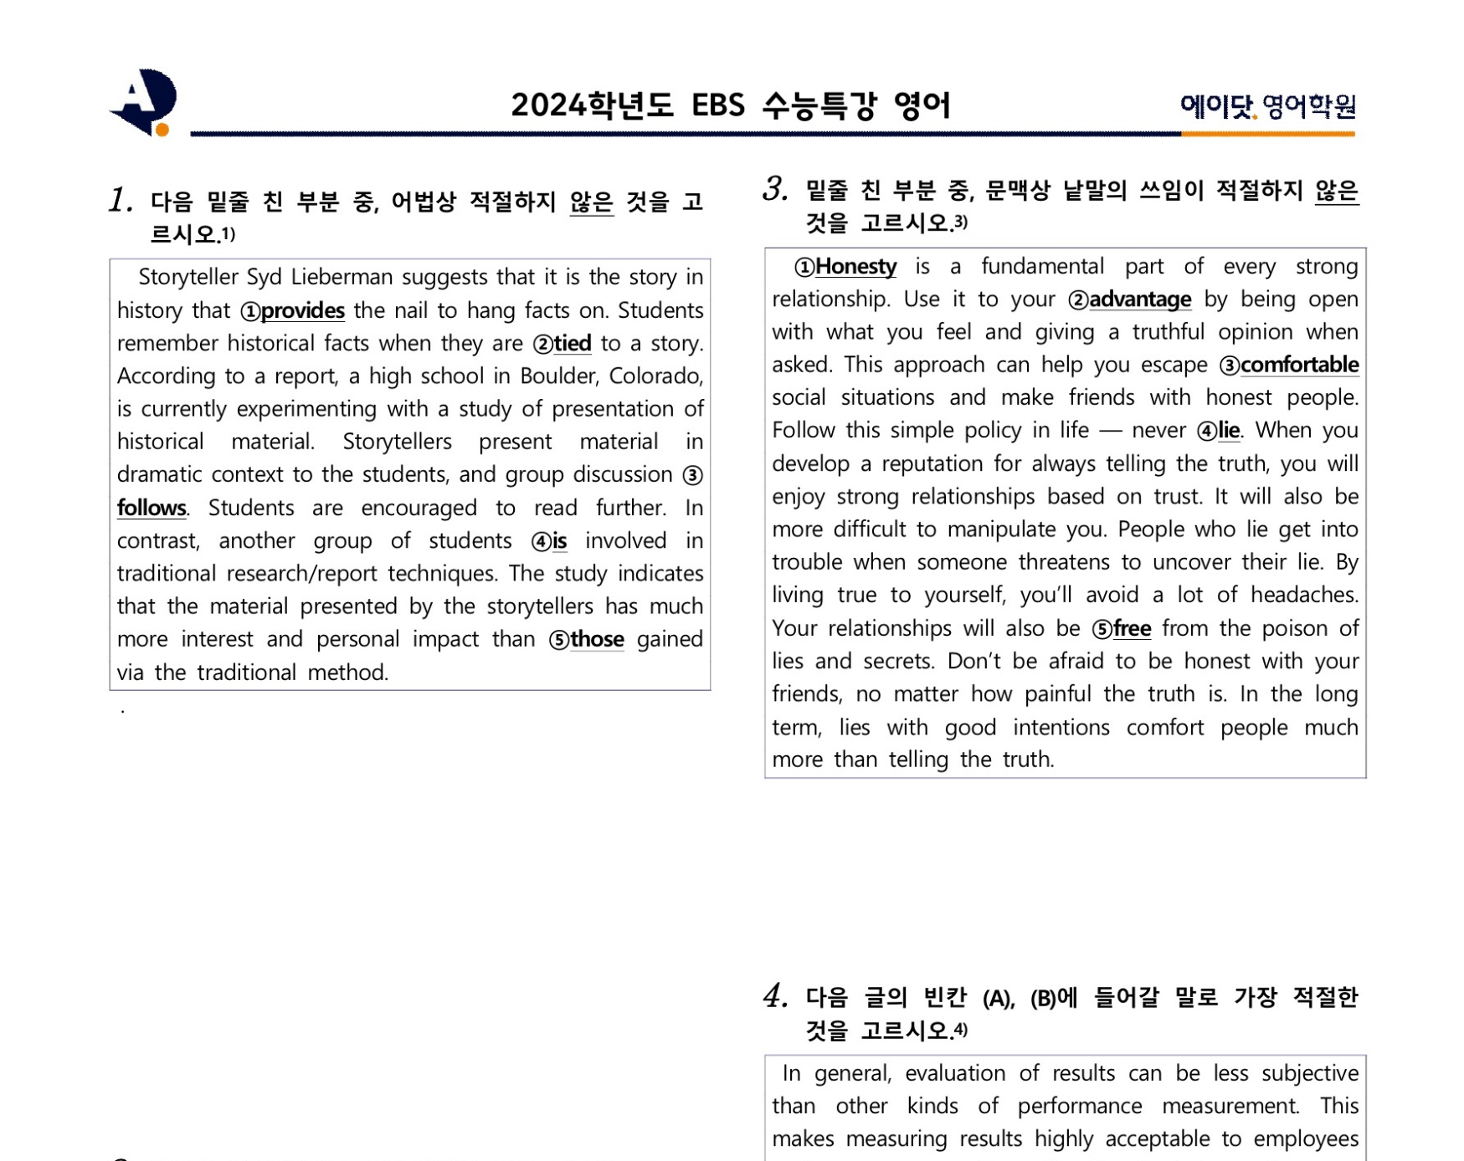
1 | 텍스트 영역 1) 네비게이션 바 (스크롤을 내려도 상단에 고정 및 노출) 2) 각 영역 클릭 시, 해당 페이지로 이동 - 첫번째 영역(영어 실력 향상 커리큘럼): 3p - 두번째 영역(내신 대비 커리큘럼): 8p - 세번째 영역(수능 집중 커리큘럼): 21p
2 | 콘텐츠 영역 1) 스크롤 시, 하단에서 위로 나타나는 효과 2) 로딩 후 멈춤 상태 유지
3 | 콘텐츠 영역 1) 옆으로 계속 넘어가는 효과 (손으로 터치시, 멈춤 가능)
1
영어 실력 향상
1
내신 대비
1
[② - 레퍼런스]
수능 집중
내신 자료
단계적 학습으로 다양한 유형을
대비하는 내신 자료
2
STEP8. 실제 문제를 풀어보며
학습한 개념을 적용

Slide 18

1 | 텍스트 영역 1) 네비게이션 바 (스크롤을 내려도 상단에 고정 및 노출) 2) 각 영역 클릭 시, 해당 페이지로 이동 - 첫번째 영역(영어 실력 향상 커리큘럼): 3p - 두번째 영역(내신 대비 커리큘럼): 8p - 세번째 영역(수능 집중 커리큘럼): 21p
2 | 콘텐츠 영역 1) 스크롤 시, 하단에서 위로 나타나는 효과 2) 로딩 후 멈춤 상태 유지
1
영어 실력 향상
1
내신 대비
1
[② - 레퍼런스]
수능 집중
내신 문법
내신 문법 기출 포인트를
학습할 수 있는 고문끝
2
고등 영어 문법 끝
실제 내신에 출제되는
핵심 어법 포인트 14가지를
학습하고 적용하는 강의
(30강 │ 8주)

Slide 19
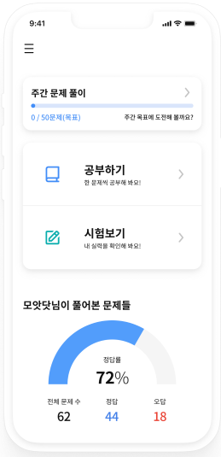
1 | 텍스트 영역 1) 네비게이션 바 (스크롤을 내려도 상단에 고정 및 노출) 2) 각 영역 클릭 시, 해당 페이지로 이동 - 첫번째 영역(영어 실력 향상 커리큘럼): 3p - 두번째 영역(내신 대비 커리큘럼): 8p - 세번째 영역(수능 집중 커리큘럼): 21p
2 | 콘텐츠 영역 1) 스크롤 시, 하단에서 위로 나타나는 효과 2) 로딩 후 멈춤 상태 유지
1
영어 실력 향상
1
내신 대비
1
[② - 레퍼런스]
수능 집중
내신 기출
전국 내신 기출을 담은
AI 문제은행 모앗닷
2
2
01 나에게 필요한 문제만 골라 푸는
나만의 맞춤 문제 제작
2
02 언제 어디서나 실시간으로
확인해 보는 편리한 문제 풀이
2
03 나의 부족한 점만 골라 한눈에
확인할 수 있는 학습 분석 시스템

Slide 20
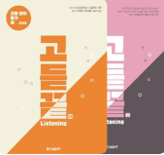
1 | 텍스트 영역 1) 네비게이션 바 (스크롤을 내려도 상단에 고정 및 노출) 2) 각 영역 클릭 시, 해당 페이지로 이동 - 첫번째 영역(영어 실력 향상 커리큘럼): 3p - 두번째 영역(내신 대비 커리큘럼): 8p - 세번째 영역(수능 집중 커리큘럼): 21p 3) 영역이 바뀔때 마다, 해당 영역 진하게 표시
2 | 콘텐츠 영역 1) 스크롤 시, 하단에서 위로 나타나는 효과 2) 로딩 후 멈춤 상태 유지
1
영어 실력 향상
1
내신 대비
1
[② - 레퍼런스]
수능 집중
수능 집중 에이닷. 커리큘럼
에이닷. 만의 특별한
수능 집중 커리큘럼
듣기
전략적인 학습으로 듣기
실력을 완성시키는 고듣끝
2
STEP 1
듣기 유형별 문제풀이 스킬 학습
2
STEP 2
전 문항 해설강의를 통한
문제풀이 스킬 적용 반복 학습
2
STEP 3
받아쓰기를 통한 정답의 근거가 되는
핵심 단어 및 표현 학습

Slide 21

[시안1]
1 | 텍스트 영역 1) 네비게이션 바 (스크롤을 내려도 상단에 고정 및 노출) 2) 각 영역 클릭 시, 해당 페이지로 이동 - 첫번째 영역(영어 실력 향상 커리큘럼): 3p - 두번째 영역(내신 대비 커리큘럼): 8p - 세번째 영역(수능 집중 커리큘럼): 21p
2 | 콘텐츠 영역 1) 스크롤 시, 하단에서 위로 나타나는 효과 2) 로딩 후 멈춤 상태 유지
1
영어 실력 향상
1
내신 대비
1
[② - 레퍼런스]
수능 집중
현장 모의고사
수능 목표 등급 달성을 위한
에이닷 현장 모의고사
2
1월~7월
서킷 실전 모의고사
격주 응시
1월
2월
3월
2
6월
전력질주
모의고사
4월
8월
7월
6월
5월
9월
전력질주
모의고사
9월
2
7월~9월
서킷 실전 모의고사
매주 응시
10월
2
10월 중순~대수능
최종 점검
파이널 모의고사
20회 매일 응시
대수능
2
① 실제 시험장과 동일한 환경
2
② 듣기 + 독해 FULL 모의고사
2
③ OMR 카드 마킹 연습
2
④ 전 문항 해설강의

Slide 22
[시안2-1]
1 | 텍스트 영역 1) 네비게이션 바 (스크롤을 내려도 상단에 고정 및 노출) 2) 각 영역 클릭 시, 해당 페이지로 이동 - 첫번째 영역(영어 실력 향상 커리큘럼): 3p - 두번째 영역(내신 대비 커리큘럼): 8p - 세번째 영역(수능 집중 커리큘럼): 21p
2 | 콘텐츠 영역 1) 스크롤 시, 하단에서 위로 나타나는 효과 2) 로딩 후 멈춤 상태 유지
1
영어 실력 향상
1
내신 대비
1
수능 집중
현장 모의고사
수능 목표 등급 달성을 위한
에이닷 현장 모의고사
1월~7월
서킷 실전
모의고사
격주 응시
6월
전력질주
모의고사
7월~9월
서킷 실전
모의고사
매주 응시
9월
전력질주
모의고사
10월
~대수능
최파
20회 매일 응시
대수능

Slide 23
[시안2-2]
1 | 텍스트 영역 1) 네비게이션 바 (스크롤을 내려도 상단에 고정 및 노출) 2) 각 영역 클릭 시, 해당 페이지로 이동 - 첫번째 영역(영어 실력 향상 커리큘럼): 3p - 두번째 영역(내신 대비 커리큘럼): 8p - 세번째 영역(수능 집중 커리큘럼): 21p
2 | 콘텐츠 영역 1) 스크롤 시, 하단에서 위로 나타나는 효과 2) 로딩 후 멈춤 상태 유지
1
영어 실력 향상
1
내신 대비
1
[② - 레퍼런스]
수능 집중
2
① 실제 시험장과 동일한 환경
2
② 듣기 + 독해 FULL 모의고사
2
③ OMR 카드 마킹 연습
2
④ 전 문항 해설강의

